Slide 1
MULTIMEDIALNY
SCENARIUSZ ZAJĘĆ

Slide 2
Edukacja:
Poziom:
Temat:
Czas realizacji:
polonistyczna
klasa III
Unia Europejska
1 godz. lekcyjna

Slide 3
SPIS TREŚCI
CELE
ŚRODKI DYDAKTYCZNE
METODY I FORMY PRACY
PRZEBIEG ZAJĘĆ

Slide 4
CELE
Ogólne
Szczegółowe
wprowadzenie wiadomości o Unii Europejskiej;
nauka o przebiegu integracji europejskiej;
rozwijanie poczucia przynależności do Wspólnoty Europejskiej;
kształcenie wiedzy o byciu Europejczykiem;
rozwijanie umiejętności liczenia w zakresie do 60;
kształcenie postaw obywatelskich;
kształcenie aktywności twórczej.
Uczeń:
wie, co znaczy być Europejczykiem;
potrafi wymienić państwa należące do Unii Europejskiej;
wie, jak wygląda flaga Unii Europejskiej;
potrafi powiedzieć, ile gwiazdek jest na fladze Unii Europejskiej;
wie, od kiedy Polska jest członkiem Unii Europejskiej;
potrafi wykonać działania matematyczne;
potrafi złożyć sylaby w hasło;
jest aktywny na zajęciach.

Slide 5
ZAGADNIENIA
Nauka o Unii Europejskiej

Slide 6
METODY I FORMY PRACY
ŚRODKI DYDAKTYCZNE
Metody i formy pracy
Środki dydaktyczne
burza mózgów;
pogadanka
praca w grupach
gry interaktywne
praca z komputerem
komputer
przeglądarka internetowa

Slide 7
PRZEBIEG ZAJĘĆ
Witamy się z uczniami.
  Pytania wprowadzające:
  Kto pamięta, czym jest unia?
  Co pamiętamy o Unii Europejskiej?
Nauczyciel pokazuje uczniom kolejne slajdy związane
  z Unią Europejską i opowiada o nich.
Podsumowanie zajęć i zakończenie lekcji.

Slide 8
UNIA EUROPEJSKA
Unia Europejska to polityczne i gospodarcze ugrupowanie początkowo piętnastu państw, w okresie przed przystąpieniem Polski do UE, a po ostatnim rozszerzeniu w dniu 1 lipca 2013 roku – dwudziestu ośmiu krajów Europejskich, które postanowiły ściśle ze sobą współpracować budując dobrobyt i bezpieczeństwo, nie rezygnując przy tym z własnej niepodległości i tożsamości narodowej.
Dla osiągnięcia wspólnych celów państwa te dobrowolnie przekazały Unii pewne kompetencje, tak aby realizacja tych zamierzeń była możliwa.

Slide 9
JĘZYKI URZĘDOWE
angielski, bułgarski, chorwacki, czeski, duński, estoński, fiński, francuski, grecki, hiszpański, irlandzki, litewski, łotewski, maltański, niderlandzki, niemiecki, polski, portugalski, rumuński, słowacki, słoweński, szwedzki, węgierski i włoski
FLAGA

Slide 10
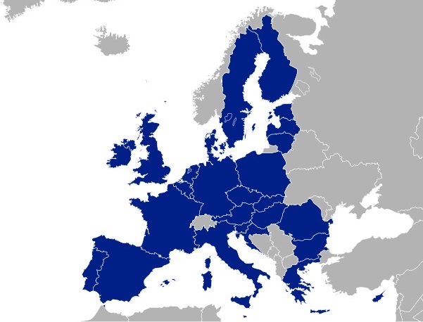
UNIA EUROPEJSKA NA MAPIE

Slide 11
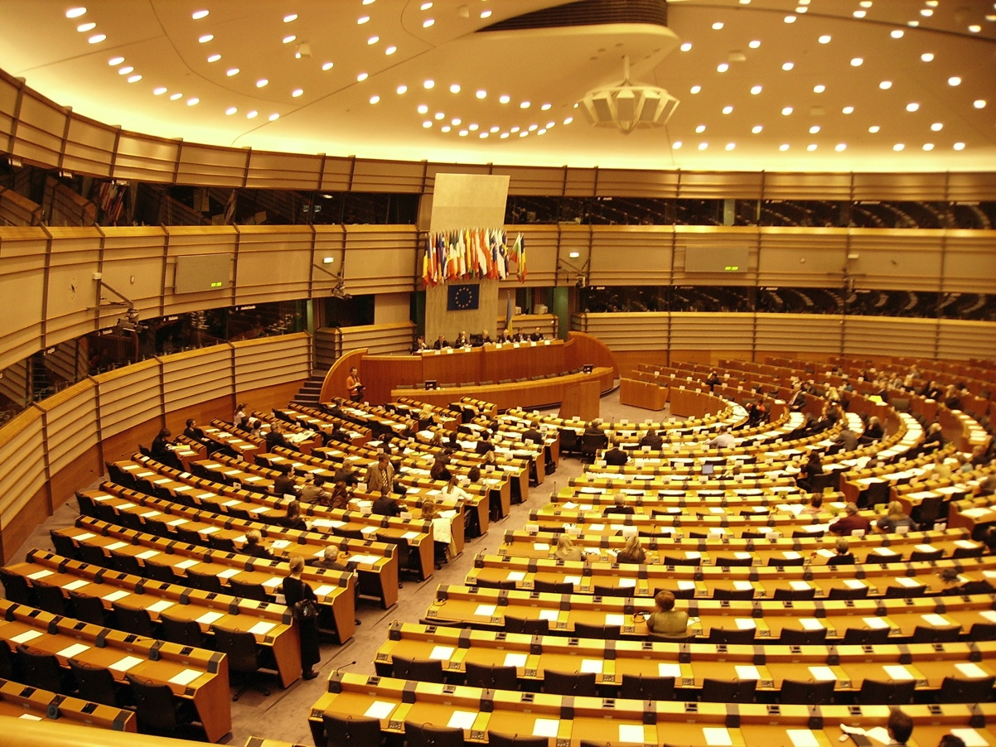
PARLAMENT EUROPEJSKI

Slide 12
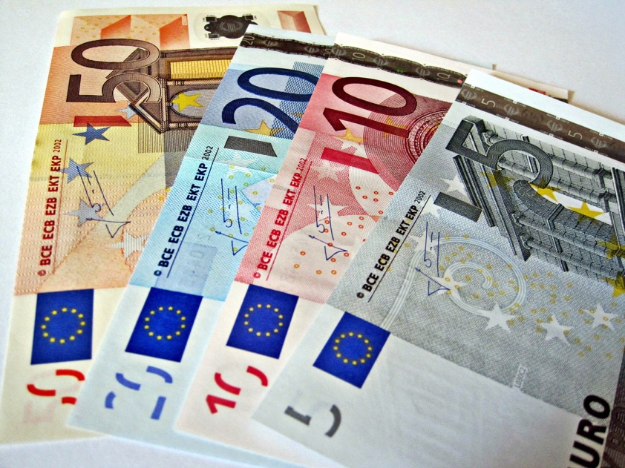

WALUTA UNII EUROPEJSKIEJ
Walutą Unii Europejskiej jest EURO, została wprowadzona w obieg 1 stycznia 2002 roku i jest prawnym środkiem płatniczym w 19 państwach tworzących strefę Euro w Unii Europejskiej.

Slide 13
CIEKAWOSTKI O UNII EUROPEJSKIEJ
Unia Europejska leży na kontynencie Europejskim.
W skład Unii Europejskiej wchodzi 28 państw. Każde z nich ma swoją historię, flagę, hymn oraz ciekawe zabytki.
9 maja obchodzimy Dzień Unii Europejskiej.
Unia Europejska powstała na mocy traktatu z Maastricht.
Na fladze Unii Europejskiej znajduje się 12 gwiazdek.

